Slide 1


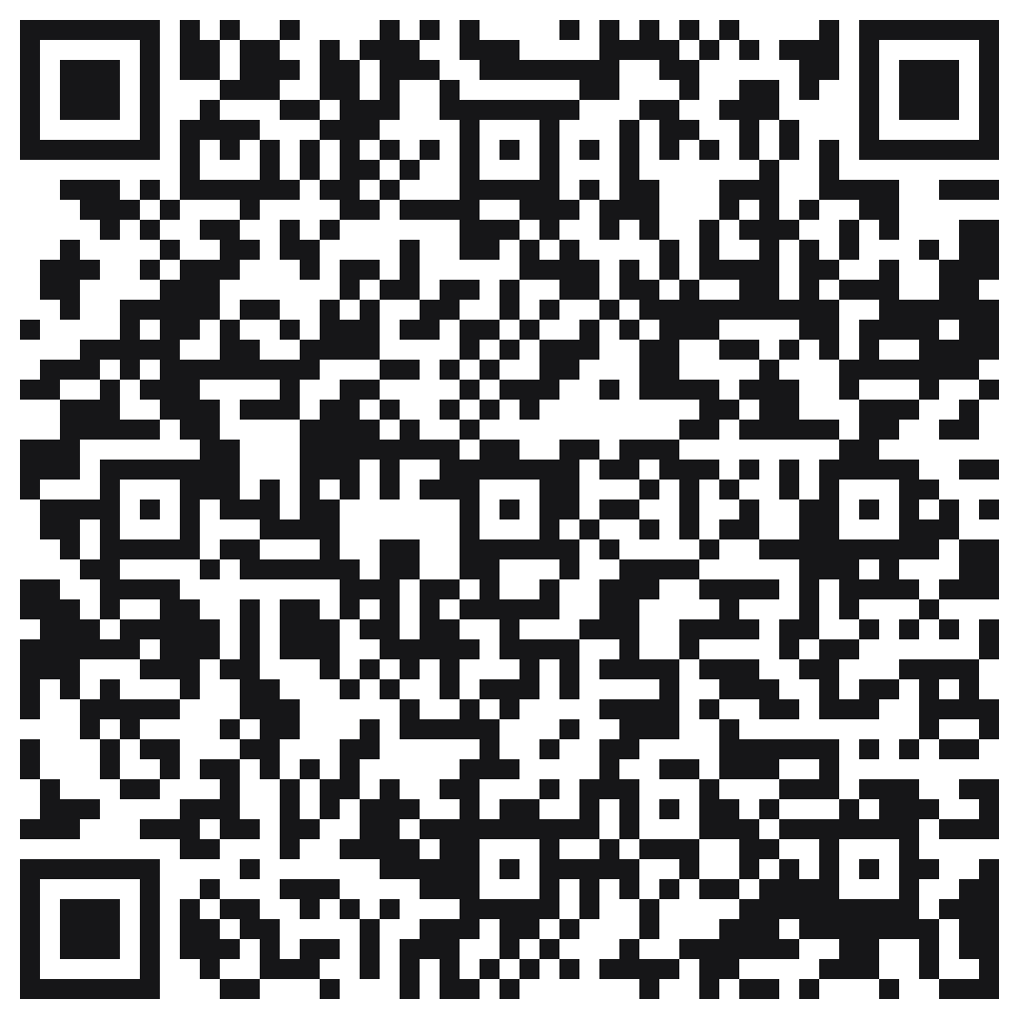





CONTACTANOS
SOBRE
NOSOTROS
Pedí por WhatsApp y nosotros nos encargamos de todo.
Tu servicio de delivery, mandados y transporte en Caluco y sus alrededores. Lo que necesités, te lo llevamos rápido y seguro, hasta la puerta de tu casa.
ESCRIBENOS POR WHATSAPP
Delivery · Mandados · Transporte
+503 7718-1930
¡INICIAMOS OPERACIONES!
● ABIERTO 24/7
1 DE JULIO
2 0 2 6
Todos los días, a toda hora.
COBERTURA
+503 7718-1930
Caluco, Sonsonate y alrededores.
Escaneá y escribenos al instante
NUESTRA FLOTA
SEGUINOS EN FACEBOOK
Moto
Cuté
Pickup
Caluco Express
Caluco · Sonsonate · El Salvador
“Lo pedís, lo llevamos.”
LO PEDÍS, LO LLEVAMOS.
Delivery · Mandados · Transporte en Caluco

Slide 2

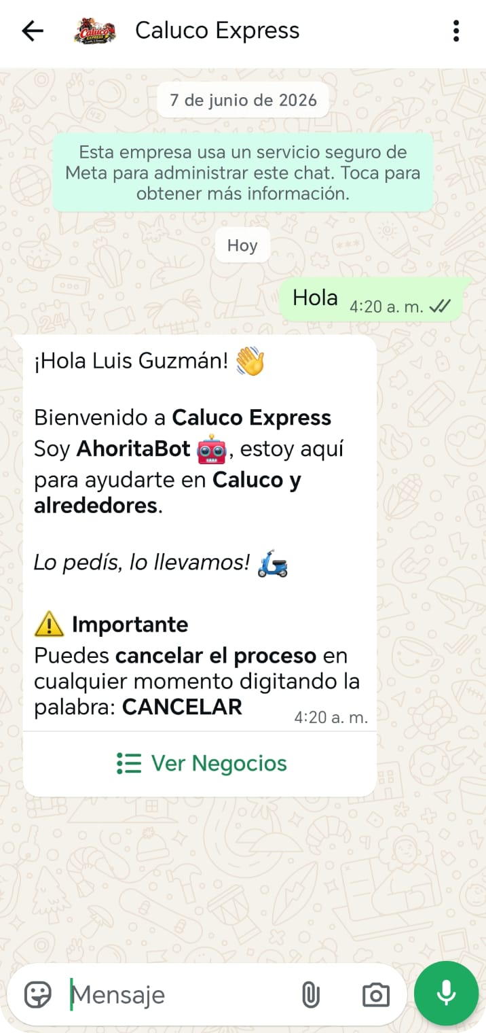
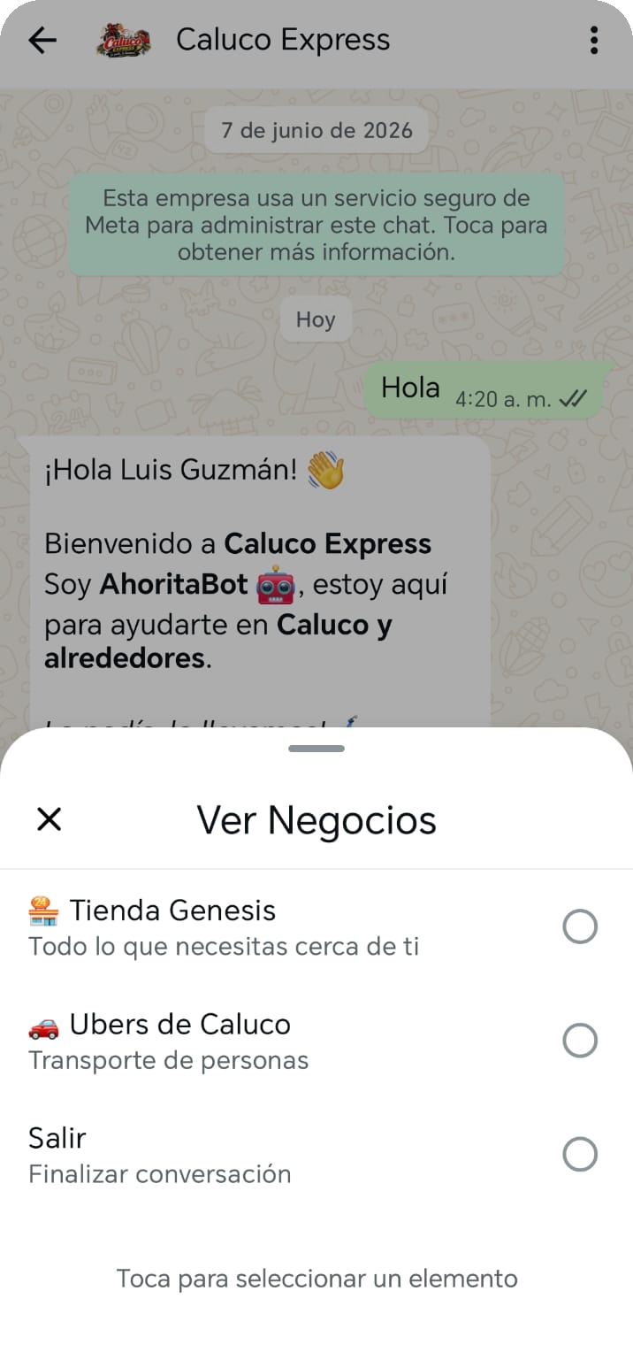
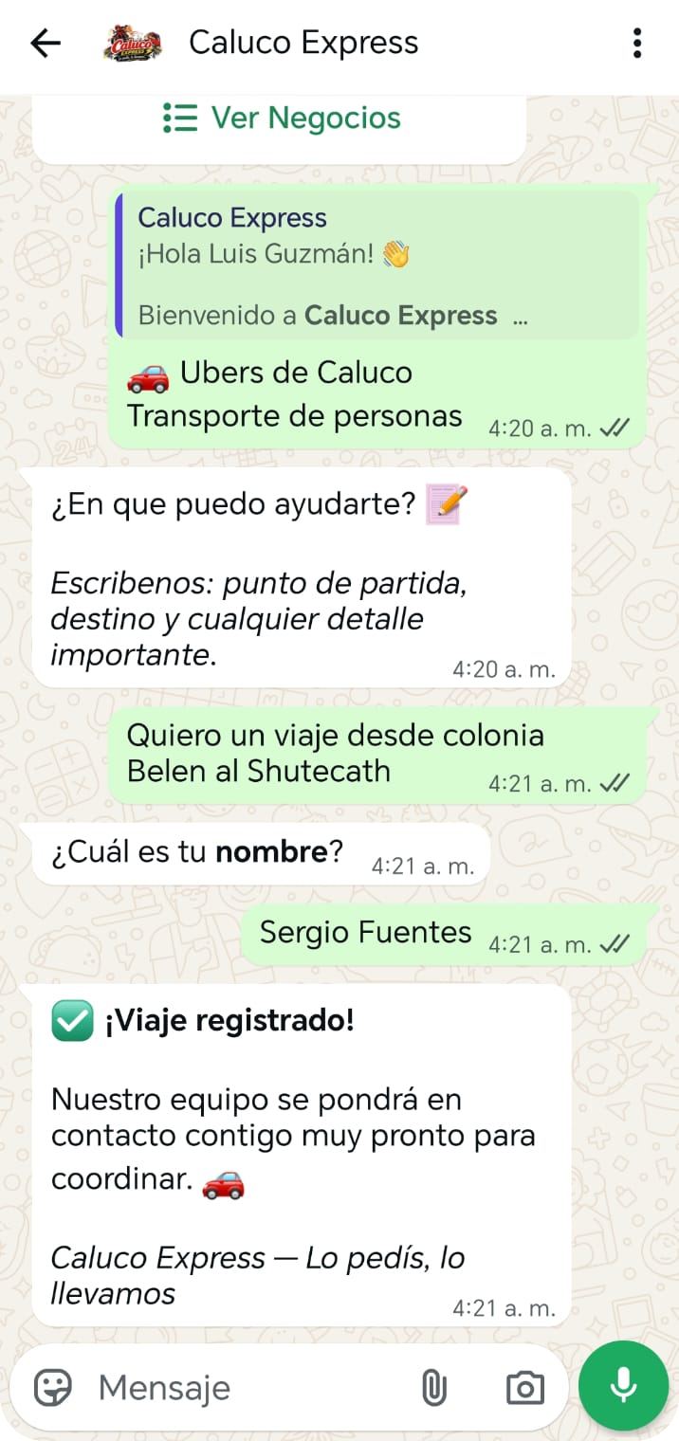



LO PEDÍS, LO LLEVAMOS.
Delivery · Mandados · Transporte en Caluco
NUESTROS SERVICIOS
¿CÓMO FUNCIONA?
¿POR QUÉ
ELEGIRNOS?
Así de fácil se ve en tu WhatsApp:
Delivery de comida
1
2
3
⚡
Rápidos
Pedí tu comida favorita a domicilio.
Salimos apenas confirmás tu pedido.
🛡️
Seguros
Compras de súper
Tu paquete es nuestra responsabilidad.
Hacemos las compras por vos.
🕐
24 / 7
Disponibles todos los días del año.
Escribe «Hola»
Elige el servicio
¡Listo, te contactamos!
Mandados
📍
Locales
Trámites y diligencias rápidas.
Conocemos Caluco como nadie.
Pedí a cualquier hora — estamos 24/7
Transporte local
¿LISTO PARA PEDIR?
Te llevamos a donde necesités.
Escribinos hoy mismo
Sin apps ni registros — solo WhatsApp.
+503 7718-1930

